Slide 1

모두의 리눅스

Slide 2
1장 리눅스 첫 걸음
1.1 리눅스란
1.2 리눅스 환경 준비
1.3 로그인, 로그아웃, 종료

Slide 3
1.1 리눅스 첫 걸음

Slide 4

1.1 리눅스란
리눅스란
대부분 윈도나 맥을 사용해 본 적이 있을 것인데 리눅스도 이들과 비슷한 운영 체제
컴퓨터라는 하드웨어에서 다양한 애플리케이션을 돌리기 위한 기본 소프트웨어
리눅스는 일반적인 데스크톱뿐 아니라 임베디드, 서버 등 다양한 분야에서 널리 사용되고 있음

Slide 5
1.1 리눅스란
리눅스의 장점
리눅스는 다음과 같은 특징이 있으며 특히 서버용 운영 체제로 많이 사용
오픈 소스로, 누구나 자유롭게 무료로 사용할 수 있음
높은 품질의 다양한 소프트웨어를 리눅스에서 돌릴 수 있음(아파치 http 서버나
MySQL 데이터베이스 등)
전 세계에서 많이 사용되고 있는 만큼 신뢰성이 높음
스크립트를 통해 많은 부분을 자동화할 수 있어 운영에 편리함

Slide 6
1.1 리눅스란
리눅스의 장점
여러분이 평소에 자주 사용하는 웹 서비스들도 대부분 리눅스에서 돌아가고 있음
브라우저에서 요청을 받아들이는 웹 서버, 비즈니스 로직을 수행하는 애플리케이션 서버,
데이터를 저장하는 데이터베이스의 운영 체제로 리눅스를 사용하는 것이 일반적이기 때문임
IT 엔지니어라면 필수적으로 리눅스를 다룰 줄 알아야 하며 컴퓨터를 공부하는 학생들이라면
일찍부터 리눅스에 익숙해지는 것이 좋음

Slide 7
1.1 리눅스란
리눅스의 장점
리눅스는 다음과 같은 이유로 프로그래밍 학습 환경으로도 많이 사용
개발 환경 구축이 용이하며 비용이 발생하지 않음
오픈 소스여서 운영 체제의 내부 동작을 확인할 수 있음

Slide 8
1.1 리눅스란
리눅스의 장점
리눅스는 오픈 소스라 컴퓨터를 깊게 공부하기에 좋음
리눅스는 직접 소스 코드를 보면서 구체적인 동작을 파악할 수 있음
코드를 수정하면서 다양한 실험을 할 수 있다는 것도 리눅스의 커다란 매력
마지막으로 강조하고 싶은 것은 리눅스가 매우 편리하고 재미있다는 점

Slide 9
1.1 리눅스란
리눅스의 단점
리눅스는 윈도나 맥보다 상용 애플리케이션이 많지 않음
마이크로소프트의 워드나 엑셀 파일을 편집하려면 리브레오피스(LibreOffice) 같은
프로그램을 사용해야 함
이미지, 음악, 영상 등 멀티미디어를 편집하는 소프트웨어도 부족함

Slide 10
1.1 리눅스란
리눅스의 단점
한글 대응이 부족한 것도 리눅스의 단점
공식 문서나 도움말이 영어로만 되어 있을 수 있음
소프트웨어에 따라 한글 문자가 깨지기도 함

Slide 11
1.1 리눅스란
리눅스의 단점
리눅스가 영어권에서 만들어졌기 때문에 영어는 피할 수 없음
그나마 다행인 것은 공식 문서나 도움말에 어려운 영어가 사용되지 않아서 높은 수준의 영어 실력이 필요하지는 않다는 점
다만 영어로 된 문서를 읽는 것이 부담되지 않도록 익숙해져야 함

Slide 12
1.2 리눅스 환경 준비

Slide 13
1.2 리눅스 환경 준비
배포판이란
리눅스 환경을 준비하기에 앞서 먼저 어떤 배포판을 사용할지 정해야 함
지금까지 리눅스란 용어를 사용했는데 원래 ‘리눅스’란 ‘리눅스 커널’만을 의미하는 용어
커널이란 운영 체제의 중심에서 하드웨어를 제어하는 역할을 담당하는 소프트웨어를 말
하며 사용자가 사용하는 도구나 애플리케이션은 포함되지 않음
리눅스 커널과 함께 기본적인 명령어와 애플리케이션을 묶어서 사용자가 바로 사용 할 수
있게 패키징한 것이 넓은 의미의 리눅스이고 이것이 바로 리눅스 배포판
현재 일반적으로 리눅스라고 하면 넓은 의미의 리눅스를 의미하며, 이 책에서도 같은 의미
로 사용
커널을 가리킬 때는 ‘리눅스 커널’이라고 명시적으로 표현

Slide 14
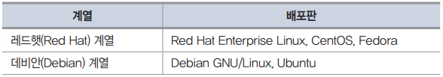
1.2 리눅스 환경 준비
배포판이란
리눅스 배포판은 무척 다양한데, 대표적으로 레드햇(Red Hat) 계열과 데비안(Debian)
계열이 있음
▼ 표 1-1 리눅스 배포판의 종류

Slide 15
1.2 리눅스 환경 준비
배포판이란
이 책은 데비안 계열의 우분투(Ubuntu)를 사용
우분투는 편의성이 좋아 인기가 무척 많은 배포판
이 책은 특정 배포판에 종속되지 않는 내용을 다루기 때문에 여러분이 선호하는 다른
배포판을 선택해도 무방함

Slide 16
1.2 리눅스 환경 준비
가상화 소프트웨어 위의 리눅스 환경
리눅스를 익히려면 실습을 하면서 그 동작을 확인해 보아야 함
리눅스를 설치하는 첫 번째 방법은 리눅스를 컴퓨터에 직접 설치하는 것
윈도가 설치된 컴퓨터의 하드 디스크를 분할하여 리눅스를 추가로 설치하는 것
이는 간단한 작업이 아니며 자칫 잘못하면 현재 환경이 망가질 수도 있음
가상화 소프트웨어를 사용해 컴퓨터에 가상 컴퓨터, 즉 가상 머신에 리눅스 환경을
구축해 보자

Slide 17
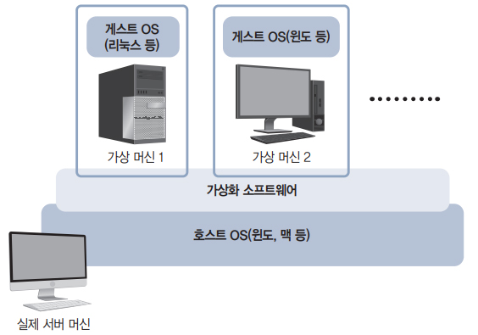
1.2 리눅스 환경 준비
▼ 그림 1-1 가상화 소프트웨어의 개념

Slide 18
1.2 리눅스 환경 준비
가상화 소프트웨어 위의 리눅스 환경
가상화 소프트웨어를 돌리는 OS를 호스트 OS, 가상화 소프트웨어에 의해 만들어진 가
상의 OS를 게스트 OS라고 함
가상화 소프트웨어를 사용하면 게스트 OS를 재설치하거나 복사하는 것이 무척 간단함
리눅스를 공부하다 보면 익숙하지 않아 종종 실수를 하므로 처음부터 새로 다시 시작하고
싶을 때가 많음
이때 가상화 소프트웨어를 사용하고 있다면 쉽게 재시작할 수 있음

Slide 19
1.2 리눅스 환경 준비
가상화 소프트웨어 위의 리눅스 환경
가상화 소프트웨어 중에서는 오라클이 제공하는 오라클 VM 버추얼박스(Oracle VM
VirtualBox)가 유명함
오픈 소스로 무료로 사용할 수 있으며 윈도나 macOS에서도 잘 작동 이 책에서는 버추
얼박스에 우분투를 설치할 것
이미 리눅스 환경을 갖추었다면 이 부분을 건너뛰어도 됨

Slide 20
1.2 리눅스 환경 준비
가상화 소프트웨어 위의 리눅스 환경
다음과 같은 순서로 설치를 진행
1 | 오라클 VM 버추얼박스 설치하기
2 | 우분투 이미지 파일 내려받기
3 | 버추얼박스로 가상 머신 만들기
4 | 가상 머신에 우분투 설치하기

Slide 21
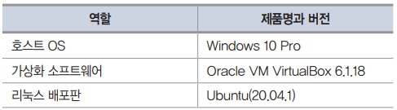
1.2 리눅스 환경 준비
▼ 표 1-2 이 책의 실습 환경

Slide 22

1.2 리눅스 환경 준비
버추얼박스 설치하기
먼저 가상화 소프트웨어인 오라클 VM 버추얼박스를 내려받음
홈페이지에 접속하면 쉽게 다운로드 페이지를 찾을 수 있음

Slide 23
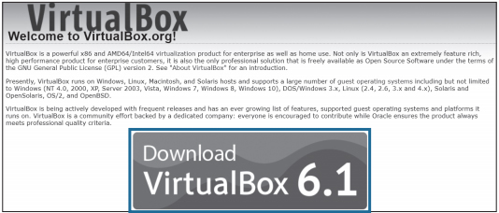
1.2 리눅스 환경 준비
▼ 그림 1-2 버추얼박스 내려받기 1

Slide 24
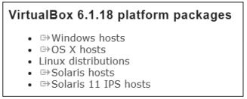
1.2 리눅스 환경 준비
버추얼박스 설치하기
운영 체제에 맞는 설치 파일을 내려받음
▼ 그림 1-3 버추얼박스 내려받기 2

Slide 25
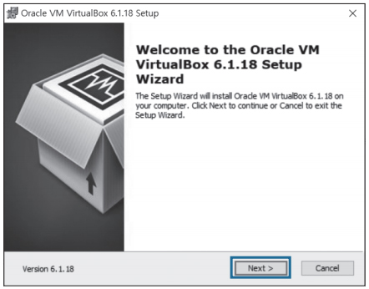
1.2 리눅스 환경 준비
버추얼박스 설치하기
내려받은 파일을 실행하고 첫 화면이 나오면 Next를 클릭
▼ 그림 1-4 버추얼박스 설치하기 1

Slide 26
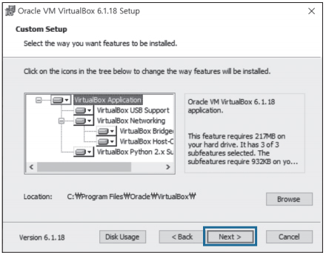
1.2 리눅스 환경 준비
버추얼박스 설치하기
설치 경로를 선택하는 화면이 나옴
기본값으로 두고 Next를 클릭
▼ 그림 1-5 버추얼박스 설치하기 2

Slide 27
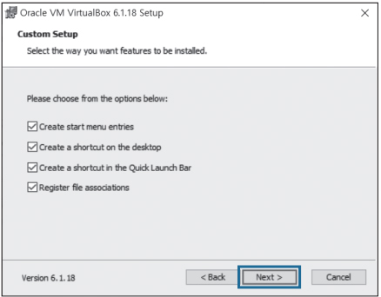
1.2 리눅스 환경 준비
버추얼박스 설치하기
옵션을 선택하는 화면이 나옴
마찬가지로 기본값으로 두고 Next를 클릭
▼ 그림 1-6 버추얼박스 설치하기 3

Slide 28
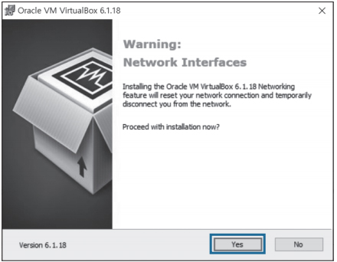
1.2 리눅스 환경 준비
버추얼박스 설치하기
네트워크 어댑터의 설치 여부를 물어보는 화면
Yes를 클릭
▼ 그림 1-7 버추얼박스 설치하기 4

Slide 29
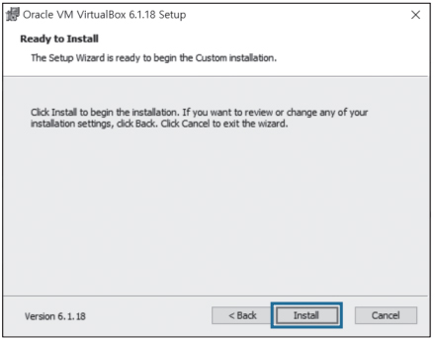
1.2 리눅스 환경 준비
버추얼박스 설치하기
Install을 클릭하여 설치를 시작
▼ 그림 1-8 버추얼박스 설치하기 5

Slide 30
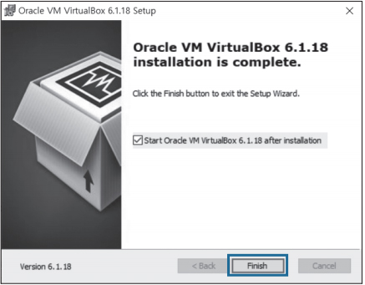
1.2 리눅스 환경 준비
버추얼박스 설치하기
Finish를 클릭하여 설치를 완료
▼ 그림 1-9 버추얼박스 설치하기 6

Slide 31
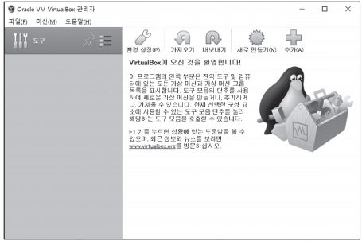
1.2 리눅스 환경 준비
버추얼박스 설치하기
설치가 완료되면 다음과 같이 한글화된 소프트웨어의 모습을 확인할 수 있음
▼ 그림 1-10 버추얼박스 관리자

Slide 32
1.2 리눅스 환경 준비
우분투 이미지 파일 내려받기
이어서 우분투 이미지 파일(ISO 파일)을 내려받겠음
ISO 파일이란 CD나 DVD 등 디스크를 파일로 만든 것으로 버추얼박스에서는 이러한
디스크 이미지 파일을 사용해서 물리적 디스크 없이 운영 체제를 설치하는 것이 가능

Slide 33

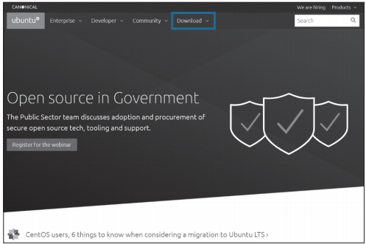
1.2 리눅스 환경 준비
우분투 이미지 파일 내려받기
다음 우분투 공식 페이지에서 이미지 파일을 내려받을 수 있음
▼ 그림 1-11 우분투 이미지 파일 내려받기 1

Slide 34
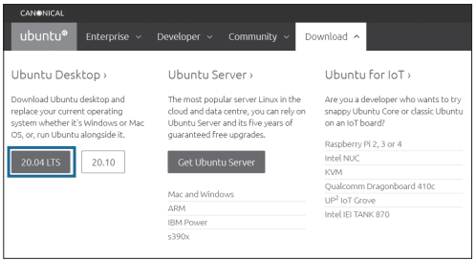
1.2 리눅스 환경 준비
우분투 이미지 파일 내려받기
Download > Ubuntu Desktop에서 20.04 LTS를 클릭하면 자동으로 ISO 이미지를
내려 받음
참고로 이 책의 실습 파일은 ubuntu-20.04.1-desktop-amd64.iso
▼ 그림 1-12 우분투 이미지 파일 내려받기 2

Slide 35
1.2 리눅스 환경 준비
버추얼박스에서 가상 머신 만들기
이어서 버추얼박스를 사용해 가상 머신을 만듦
버추얼박스를 시작하면 버추얼박스 관리자 화면이 나옴(그림 1-10)

Slide 36
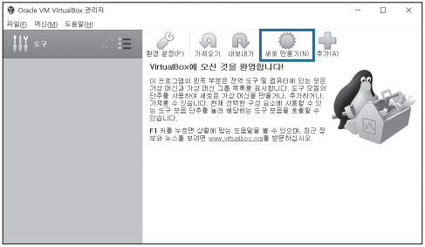
1.2 리눅스 환경 준비
버추얼박스에서 가상 머신 만들기
화면 상단에서 새로 만들기를 클릭
▼ 그림 1-13 가상 머신 만들기 1

Slide 37
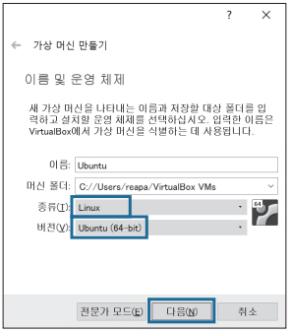
1.2 리눅스 환경 준비
버추얼박스에서 가상 머신 만들기
가상 머신의 이름은 Ubuntu, 종류는 Linux, 버전은 Ubuntu(64bit)를 선택한 후 다음
을 클릭
▼ 그림 1-14 가상 머신 만들기 2

Slide 38
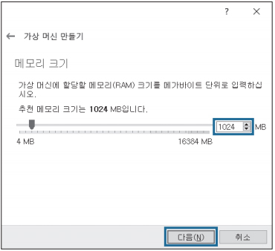
1.2 리눅스 환경 준비
버추얼박스에서 가상 머신 만들기
가상 머신에 할당할 메모리를 설정
적어도 1024MB(1GB) 정도를 할당하는 것이 좋음
메모리 크기를 설정하고 다음을 클릭
▼ 그림 1-15 가상 머신 만들기 3

Slide 39
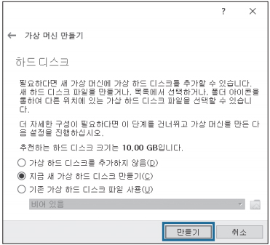
1.2 리눅스 환경 준비
버추얼박스에서 가상 머신 만들기
이어서 하드 디스크에서 지금 새 가상 하드 디스크 만들기를 선택하고 만들기를 클릭
▼ 그림 1-16 가상 머신 만들기 4

Slide 40
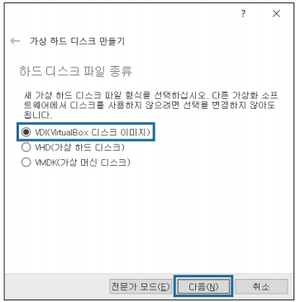
1.2 리눅스 환경 준비
버추얼박스에서 가상 머신 만들기
하드 디스크 파일 종류에서는 기본값인 VDI(VirtualBox 디스크 이미지)를 선택하고
다음을 클릭
▼ 그림 1-17 가상 머신 만들기 5

Slide 41
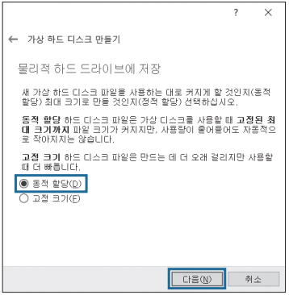
1.2 리눅스 환경 준비
버추얼박스에서 가상 머신 만들기
동적 할당을 선택하고 다음을 클릭
▼ 그림 1-18 가상 머신 만들기 6

Slide 42
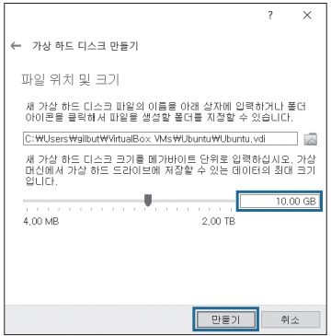
1.2 리눅스 환경 준비
버추얼박스에서 가상 머신 만들기
파일의 위치 및 크기에서는 10GB 정도를 할당
만들기를 클릭
▼ 그림 1-19 가상 머신 만들기 7

Slide 43
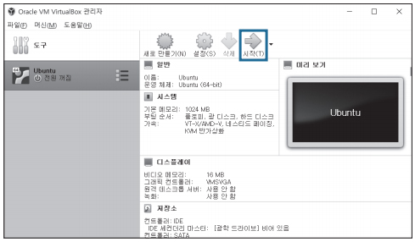
1.2 리눅스 환경 준비
버추얼박스에서 가상 머신 만들기
버추얼박스 관리자 왼쪽에 새로 만든 가상 머신이 생겼음
시작을 클릭하여 가상 머신을 시작
▼ 그림 1-20 가상 머신 만들기 8

Slide 44
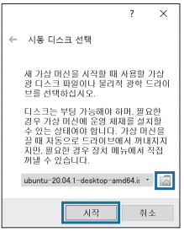
1.2 리눅스 환경 준비
버추얼박스에서 가상 머신 만들기
다음과 같이 시동 하드 디스크 선택 화면이 표시
오른쪽의 파일 아이콘을 클릭해 앞서 내려받은 ISO 파일을 선택하고 시작을 클릭
▼ 그림 1-21 시동 디스크 선택

Slide 45
1.2 리눅스 환경 준비
우분투 설치하기
이제 ISO 이미지로 우분투 설치 파일이 시작

Slide 46
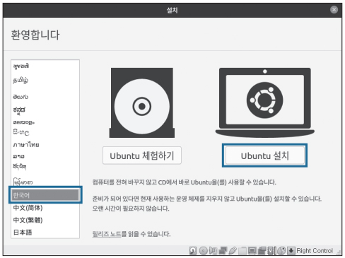
1.2 리눅스 환경 준비
우분투 설치하기
다음과 같은 선택 화면이 표시
여기서 언어는 한국어를 선택한 뒤 Ubuntu 설치를 클릭
▼ 그림 1-22 우분투 설치하기

Slide 47
1.2 리눅스 환경 준비
우분투 설치하기
키보드 레이아웃 설정
먼저 키보드 레이아웃 설정 화면이 표시
여러분의 키보드에 맞는 키보드 레이아웃을 선택
보통 English나 Korean에 해당할 것
키보드 레이아웃 감지 버튼을 눌러서 찾을 수도 있음
계속하기를 클릭

Slide 48
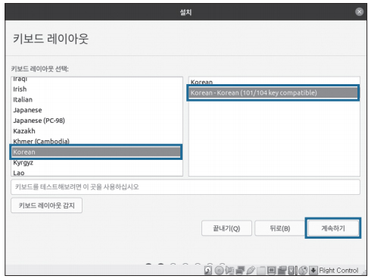
1.2 리눅스 환경 준비
▼ 그림 1-23 키보드 레이아웃 설정하기

Slide 49
1.2 리눅스 환경 준비
우분투 설치하기
업데이트 및 기타 소프트웨어
이어서 업데이트 및 기타 소프트웨어 화면이 표시
여기서는 일반 설치와 Ubuntu 설치 중 업데이트 다운로드를 선택하고 계속하기를 클릭

Slide 50
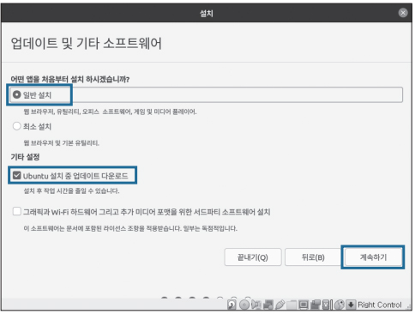
1.2 리눅스 환경 준비
▼ 그림 1-24 업데이트 및 기타 소프트웨어

Slide 51
1.2 리눅스 환경 준비
우분투 설치하기
설치 형식
설치 형식에서는 디스크를 지우고 Ubuntu 설치를 선택
모든 파일이 삭제된다는 경고가 있지만 가상 머신이니 걱정하지 않아도 됨
이어서 지금 설치를 클릭

Slide 52
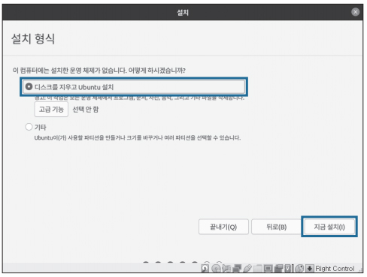
1.2 리눅스 환경 준비
▼ 그림 1-25 설치 형식

Slide 53
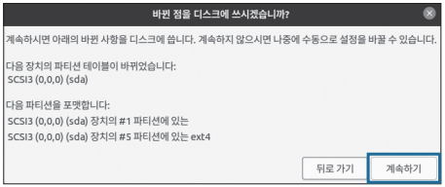
1.2 리눅스 환경 준비
우분투 설치하기
파티션 포맷 여부를 물으면 계속하기를 클릭하여 진행
▼ 그림 1-26 파티션 포맷

Slide 54
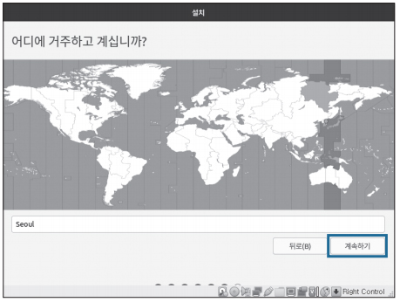
1.2 리눅스 환경 준비
우분투 설치하기
거주 지역을 확인하고 계속하기를 클릭
▼ 그림 1-27 거주 지역 확인

Slide 55
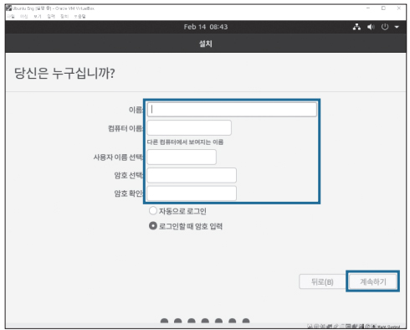
1.2 리눅스 환경 준비
우분투 설치하기
사용자 설정
이름, 컴퓨터 이름, 사용자 이름과 암호를 입력하고 계속하기를 클릭
여기서 설정한 암호는 반드시 기억해야 함
▼ 그림 1-28 사용자 설정

Slide 56
1.2 리눅스 환경 준비
우분투 설치하기
이제 설치가 완료되기를 기다리면 됨
설치가 완료되면 지금 다시 시작을 눌러 재시작

Slide 57
1.3 로그인, 로그아웃, 종료

Slide 58
1.3 로그인, 로그아웃, 종료
로그인
리눅스를 사용하려면 먼저 로그인해야 함
리눅스는 여러 사용자가 동시에 사용하는 것을 전제로 하는 시스템이어서 로그인으로 어떤
사용자인지를 리눅스에 전달

Slide 59
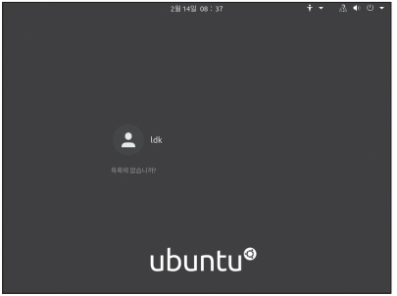
1.3 로그인, 로그아웃, 종료
▼ 그림 1-29 GUI 기반의 로그인 화면

Slide 60
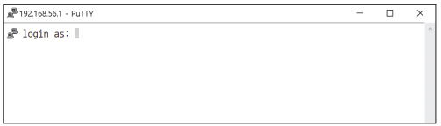
1.3 로그인, 로그아웃, 종료
▼ 그림 1-30 콘솔 기반의 로그인 화면

Slide 61
1.3 로그인, 로그아웃, 종료
로그인
실습 환경에 따라서는 앞 그림들과 같은 GUI 기반의 로그인 화면이 아니라 콘솔 기반의
로그인 화면이 표시되기도 함
이 책에서 소개한 방법대로 설치를 진행하면 GUI 기반의 로그인 화면이 나타남
두 화면 모두 로그인을 수행한다는 점에서 동일함
설치할 때 설정했던 사용자 이름과 암호를 입력해 로그인해 보자
사용자 이름을 클릭한 뒤 암호를 입력하고 를 누름

Slide 62
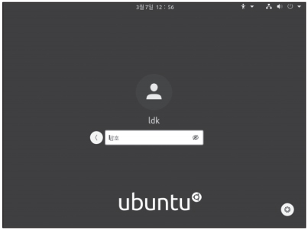
1.3 로그인, 로그아웃, 종료
▼ 그림 1-31 GUI 기반에서 로그인하기

Slide 63
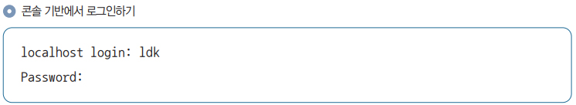
1.3 로그인, 로그아웃, 종료
로그인
콘솔 기반에서 로그인할 때 패스워드를 입력하면 화면에서는 다음과 같이 아무것도 표시
되지 않음
이는 모니터 화면을 통해 암호 길이 같은 정보가 유출되는 것을 방지하기 위해서임
아무런 문자가 표시되지 않아도 당황하지 말고 암호를 잘 입력한 뒤 를 누름

Slide 64
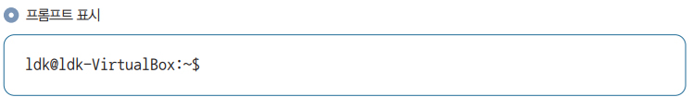
1.3 로그인, 로그아웃, 종료
로그인
로그인이 완료하면 다음과 같이 셸이 작동하여 프롬프트($)가 표시

Slide 65
1.3 로그인, 로그아웃, 종료
로그인
GUI에서는 로그인 후 데스크톱 화면이 표시
마우스를 사용해 프로그램 표시 > 터미널을 클릭(배포판에 따라 메뉴의 경로는 다를 수 있음)

Slide 66
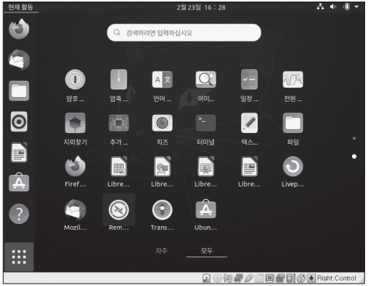
1.3 로그인, 로그아웃, 종료
▼ 그림 1-32 GUI 로그인 후 프로그램 표시 화면

Slide 67
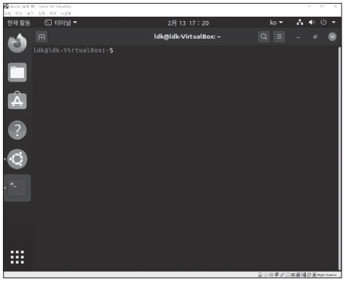
1.3 로그인, 로그아웃, 종료
로그인
콘솔 로그인과 동일하게 셸이 작동하여 프롬프트가 표시
▼ 그림 1-33 GUI 로그인 후 터미널 실행

Slide 68
1.3 로그인, 로그아웃, 종료
GUI와 CLI
GUI란 화면상에 보이는 아이콘, 창, 메뉴 등을 마우스나 터치패드로 클릭하여 컴퓨터에
명령을 내리는 인터페이스를 말함
윈도나 맥을 사용한다면 쉽게 볼 수 있는 인터페이스
CLI란 키보드로 명령어를 입력하고 결과가 문자열로 출력되는 인터페이스를 말함

Slide 69
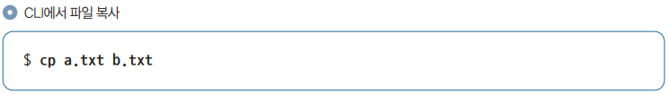
1.3 로그인, 로그아웃, 종료
GUI와 CLI
예를 들어 파일 a.txt를 b.txt로 복사하는 경우를 생각해 보자
GUI에서는 마우스로 파일 아이콘을 클릭한 뒤 마우스 오른쪽 버튼을 눌러 복사 메뉴를
선택
CLI에서는 cp라는 명령어를 다음과 같이 입력하면 됨

Slide 70
1.3 로그인, 로그아웃, 종료
GUI와 CLI
GUI에 익숙한 사람이 처음 CLI를 접하면 불편할 수 있음
익숙해지면 CLI가 GUI보다 훨씬 편리함
현역 엔지니어들도 대부분 CLI에 익숙함
이 책의 실습은 전부 CLI를 사용
책에서 CLI를 추천하는 이유는 (1) 작업 효율이 높고, (2) GUI 조작 방법을 외워도 크게 의미가 없으며, (3) 프로그램 실행에 유리하고, (4) 자동화에 유리하기 때문임

Slide 71
1.3 로그인, 로그아웃, 종료
GUI와 CLI
높은 작업 효율
예를 들어 어떤 디렉터리에서 이름이 a로 시작하는 파일을 전부 선택하는 경우를 생각해 보자
GUI에서는 파일 이름을 눈으로 확인하면서 조심스레 선택해야 함
파일이 10개 정도면 어렵지 않지만, 100개, 10,000개라면 결코 쉬운 일이 아님
리눅스의 CLI에서는 a*라고 쓰면 a로 시작하는 파일을 전부 선택할 수 있음

Slide 72
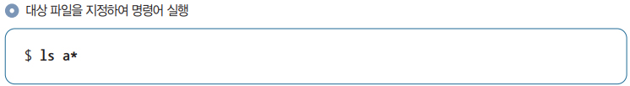
1.3 로그인, 로그아웃, 종료
GUI와 CLI
다음은 ls라는 명령어를 사용하여 a로 시작하는 모든 파일을 출력하는 예
CLI를 사용하면 파일 이름을 눈으로 하나하나 확인해야 하는 수고나 빠뜨리는 실수를 방지
할 수 있음
즉, 작업의 효율을 높일 수 있음

Slide 73
1.3 로그인, 로그아웃, 종료
GUI와 CLI
GUI의 작업 순서를 암기하는 것은 무의미
현재 대부분의 리눅스가 GUI 환경을 제공하는데, GUI의 버튼이나 메뉴를 클릭하면 내부적
으로는 명령어가 실행되거나 설정 파일이 변경
GUI는 CLI를 보기 좋게 감싼 것에 불과함
CLI를 배우는 것이 더 본질에 가까우며 오랫동안 사용할 수 있는 지식
GUI는 비교적 자주 변하기 때문에 ‘메뉴 A를 선택한 뒤 B 버튼을 클릭한다’ 같은 방식으로
기능을 익혀 봤자 몇 년이 지나면 쓸모없는 지식이 될 수 있음
이는 리눅스뿐만 아니라 윈도나 macOS에서도 자주 생기는 일임
리눅스의 CLI를 다루는 기술은 10년 전에 쓰인 책이 여전히 유용한 경우가 종종 있음
이 책으로 리눅스의 CLI를 익히면 오랫동안 도움이 될 것

Slide 74
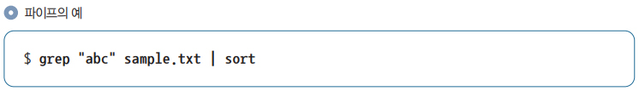
1.3 로그인, 로그아웃, 종료
GUI와 CLI
프로그램 간 연동
리눅스에서는 작은 프로그램들을 서로 연결해 좀 더 크고 복잡한 동작을 실행
대표적으로 프로그램의 입출력을 서로 주고받을 수 있는 파이프(|)라는 기능이 있음

Slide 75
1.3 로그인, 로그아웃, 종료
GUI와 CLI
앞 예는 grep과 sort라는 두 명령어를 연결해 sample.txt에서 abc라는 문자열을 검색한
뒤, 그 결과를 정렬하여 출력하라고 지시하고 있음
grep과 sort 두 명령어를 파이프(|)로 연결한 것
셸 스크립트를 사용하면 다양한 로직으로 프로그램을 연결할 수 있음
GUI에서는 이와 같은 프로그램 간의 입출력 연동이 어려움
CLI를 사용하면 GUI보다 풍부하고 강력한 기능을 구사할 수 있음

Slide 76
1.3 로그인, 로그아웃, 종료
GUI와 CLI
처리 자동화
CLI에서는 실행할 명령어들을 파일에 기록해 놓고 일괄로 실행하는 것이 가능
자주 사용하는 명령어의 흐름을 파일에 기록해 두면 쉽고 정확하게 실행하는 것이 가능
GUI에서는 반복되는 작업을 말 그대로 직접 반복
아무리 마우스를 빠르게 움직여도 빠르고 정확하게 실행하는 CLI의 자동화에 견줄 수는
없음
프로그램 간 연동이 쉬우므로 여러 명령어를 조합해 자기만의 명령어를 만들어 자동화할
수 있음
이것이 CLI의 가장 큰 장점

Slide 77
1.3 로그인, 로그아웃, 종료
로그아웃
로그인의 반대가 로그아웃
이는 리눅스에게 작업이 끝났다고 알리는 작별 인사와 같음
작업이 끝난 뒤에도 로그아웃하지 않는 것은 좋지 않음
컴퓨터 자원이 불필요하게 사용되며, 누군가가 몰래 계정을 탈취할 수도 있기 때문임

Slide 78
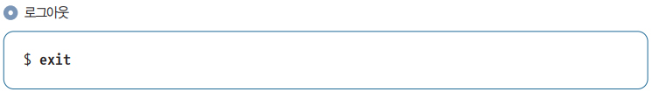
1.3 로그인, 로그아웃, 종료
로그아웃
CLI로 로그인했다면 다음과 같이 exit 명령어를 사용하여 로그아웃
다음 예에서는 exit를 입력한 뒤 를 누르면 됨

Slide 79
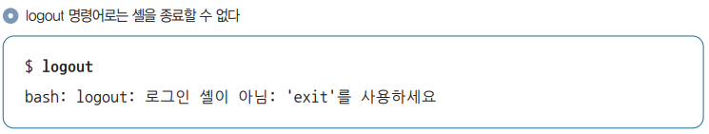
1.3 로그인, 로그아웃, 종료
로그아웃
원래 exit 명령어는 셸을 종료하는 명령어지만, 셸이 종료되면 자동적으로 로그아웃
이와는 별도로 logout이란 명령어가 있는데 이 명령어는 현재 셸이 로그인 셸이어야만
동작
logout 명령어보다는 exit 명령어를 사용하는 것이 좋음

Slide 80
1.3 로그인, 로그아웃, 종료
로그아웃
GUI의 터미널에서 exit 명령어를 실행하면 터미널만 종료될 뿐 로그아웃은 되지 않음
이는 터미널이 로그인 셸이 아니기 때문임
GUI에서는 메뉴를 통해 로그아웃해야 함
우분투에서는 화면 우측 상단의 로그아웃을 누르면 됨

Slide 81
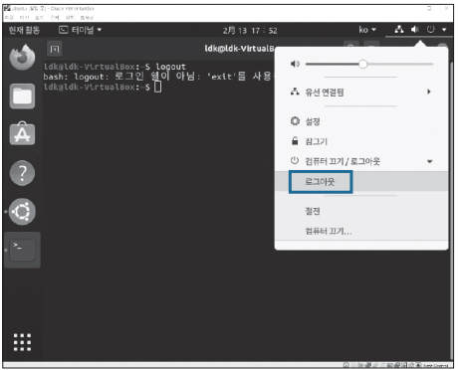
1.3 로그인, 로그아웃, 종료
▼ 그림 1-34 GUI 기반에서 로그아웃하기

Slide 82
1.3 로그인, 로그아웃, 종료
셧다운
컴퓨터의 전원을 끄려고 OS를 완전히 정지시키는 것을 셧다운이라고 함
컴퓨터 전원을 끄기 전에는 반드시 운영 체제를 정상적으로 종료하는 것이 좋음
여러 프로그램이 백그라운드에서 돌아가고 있기 때문임

Slide 83
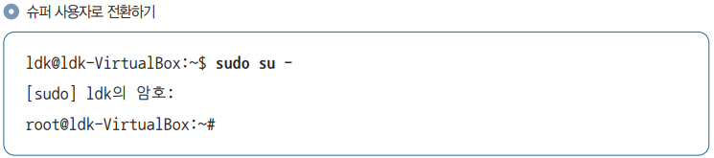
1.3 로그인, 로그아웃, 종료
셧다운
리눅스를 셧다운하려면 shutdown 명령어를 사용
이 명령어를 실행하기 위해서는 슈퍼 사용자(root user)로 전환해야 하는데, 전환하는
방법은 다음과 같음

Slide 84
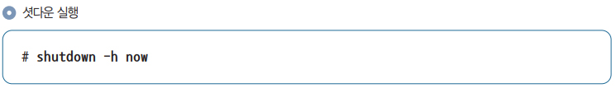
1.3 로그인, 로그아웃, 종료
셧다운
슈퍼 사용자가 되면 프롬프트의 기호가 $에서 #로 바뀜
이 상태에서 다음과 같이 shutdown 명령어를 입력하면 됨
여기서 -h 옵션은 전원을 끄는 것을 의미

Slide 85
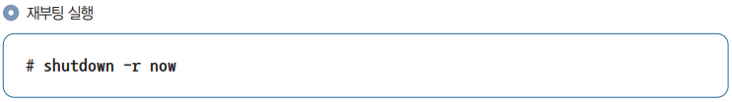
1.3 로그인, 로그아웃, 종료
셧다운
다음과 같이 -r 옵션을 주면 재부팅(reboot)

Slide 86
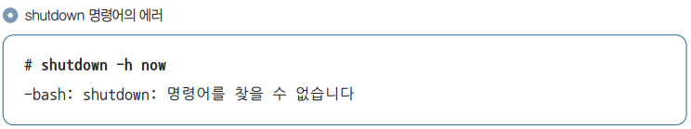
1.3 로그인, 로그아웃, 종료
셧다운
환경에 따라서는 다음과 같은 에러가 표시될 수 있음

Slide 87
1.3 로그인, 로그아웃, 종료
셧다운
이때는 다음과 같이 /sbin/shutdown이라고 입력
-h나 -r 옵션 뒤에는 몇 분 후에 셧다운할지를 지정할 수도 있음
보통은 앞 예처럼 now를 지정해서 곧바로 셧다운을 실행

Slide 88
1.3 로그인, 로그아웃, 종료
셧다운
리눅스와 셧다운
윈도나 macOS 같은 데스크톱을 사용할 때는 작업을 완료했으면 셧다운하고 전원을
끄는 것이 일반적임
리눅스에서는 로그아웃은 하지만 셧다운은 하지 않는 경우가 흔함
서비스를 제공하는 리눅스 서버는 몇 년 동안 셧다운하지 않기도 함
장비의 유지보수나 장애 대응과 같은 경우에만 제한적으로 셧다운

